Slide 1
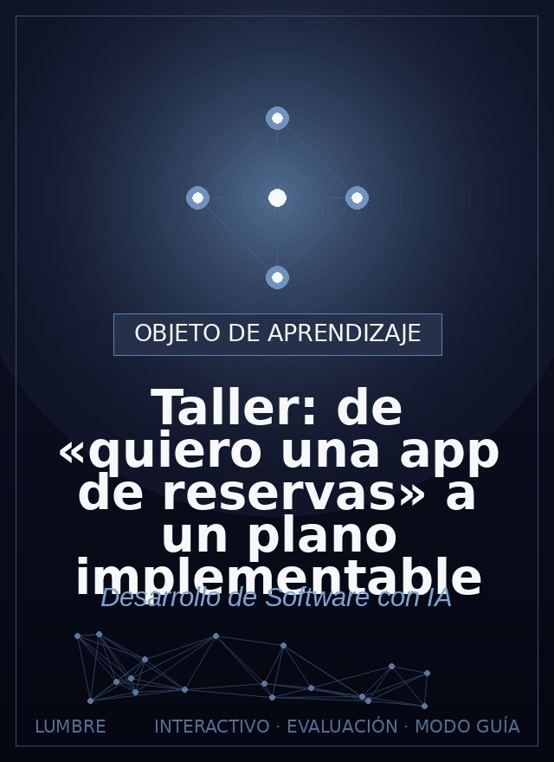
Taller: de «quiero una
app de reservas» a un
plano implementable
Roadwise Consulting
Ver el OA en tecnologia.lumbre.lat
Notes:
Objeto de aprendizaje de Lumbre · Roadwise Consulting
Enlace: https://tecnologia.lumbre.lat/object/fsi-m02-oa04

Slide 2
Acerca de este OA · 1 de 2
Objetivo
Producir la especificación completa de una idea propia, lista para entregar a una IA, integrando problema, casos de uso, pantallas y reglas.
Descripción
Hora de juntar todo. Partimos de la frase más vaga posible —«quiero una app de reservas»— y la convertimos, decisión a decisión, en un plano que cualquier IA podría construir sin adivinar. Este es el ejercicio que separa soñar de ingeniar.
Taller: de «quiero una app de reservas» a un plano implementable
2 / 19
Notes:
Enlace al OA: https://tecnologia.lumbre.lat/object/fsi-m02-oa04

Slide 3
Acerca de este OA · 2 de 2
Autoría: Roadwise Consulting
Etiquetas: especificacion · arquitectura · taller · requisitos · prompt
Taller: de «quiero una app de reservas» a un plano implementable
3 / 19
Notes:
Continuación de «Acerca de este OA» (2 de 2).

Slide 4
El punto de partida más vago posible
«Quiero una app de reservas.» Cinco palabras. Una IA podría construir infinitas cosas distintas con eso, y ninguna sería la tuya. Vamos a apretar esa vaga frase hasta que de ella quepa un diseño real. Primero, toma decisiones como haría un arquitecto:
Taller: de «quiero una app de reservas» a un plano implementable
4 / 19

Slide 5
¿De qué reservas hablamos? Decide el alcance · 1 de 3
Nodo start
Tienes «una app de reservas». Para especificarla, primero define qué reserva.
→ Un restaurante (mesas por hora) (va a rest)
→ Un consultorio (citas con profesional) (va a cons)
→ Un espacio (cancha, salón, herramienta) (va a esp)
Nodo rest
Restaurante: el usuario es el comensal; entra fecha, hora y número de personas; sale una mesa confirmada.
→ Paso siguiente: escribir casos de uso (va a casos)
Taller: de «quiero una app de reservas» a un plano implementable
5 / 19
Notes:
Narrativa ramificada del OA. Enlace: https://tecnologia.lumbre.lat/object/fsi-m02-oa04

Slide 6
¿De qué reservas hablamos? Decide el alcance · 2 de 3
Nodo cons
Consultorio: el usuario es paciente o recepcionista; entra paciente, profesional y hueco; sale cita agendada.
→ Paso siguiente: escribir casos de uso (va a casos)
Nodo esp
Espacio alquilable: el usuario busca disponibilidad; entra fecha y horario; sale reserva con pago.
→ Paso siguiente: escribir casos de uso (va a casos)
Taller: de «quiero una app de reservas» a un plano implementable
6 / 19
Notes:
Continuación de «¿De qué reservas hablamos? Decide el alcance» (2 de 3).

Slide 7
¿De qué reservas hablamos? Decide el alcance · 3 de 3
Nodo casos
Con el tipo definido, lista 4 o 5 casos de uso (crear, ver, cancelar, modificar, notificar). Ya tienes esqueleto.
→ Ir al plano completo (va a plano)
Nodo plano · final
Tu plano final: problema + casos de uso + pantallas con entrada/salida + reglas verificables. Con esto, la IA construye sin adivinar.
La narrativa interactiva se recorre en el OA.
Taller: de «quiero una app de reservas» a un plano implementable
7 / 19
Notes:
Continuación de «¿De qué reservas hablamos? Decide el alcance» (3 de 3).

Slide 8
El plano, en una plantilla
Rellena esta plantilla para tu idea. Es el documento que abrirá el módulo 3:
Taller: de «quiero una app de reservas» a un plano implementable
8 / 19

Slide 9
Seis casillas. Si puedes llenarlas todas, tu idea es construible. · 1 de 2
Sección | Pregunta que responde
Problema | ¿Quién necesita qué resultado y por qué?
Casos de uso | ¿Qué debe poder hacer el usuario? (4-6 frases)
Pantallas | ¿Por qué caminos pasa? ¿Qué entra y qué sale en cada una?
Datos | ¿Qué información guarda el sistema y con qué reglas?
Taller: de «quiero una app de reservas» a un plano implementable
9 / 19
Notes:
Tabla del OA: Seis casillas. Si puedes llenarlas todas, tu idea es construible.
Enlace: https://tecnologia.lumbre.lat/object/fsi-m02-oa04

Slide 10
Seis casillas. Si puedes llenarlas todas, tu idea es construible. · 2 de 2
Sección | Pregunta que responde
No-negociables | ¿Qué SIEMPRE debe cumplirse (seguridad, horarios, límites)?
Fuera de alcance | ¿Qué NO haremos en la primera versión?
Taller: de «quiero una app de reservas» a un plano implementable
10 / 19
Notes:
Tabla del OA: Seis casillas. Si puedes llenarlas todas, tu idea es construible.
Enlace: https://tecnologia.lumbre.lat/object/fsi-m02-oa04

Slide 11
El prompt maestro de una idea concreta · 1 de 3
texto
ROL: eres un arquitecto de software. No escribas código todavía:
confirma el diseño.
PROBLEMA: una clinica dental pierde citas agendadas en papel; la
recepcionista usa un celular con señal inestable.
CASOS DE USO: registrar paciente, agendar cita, ver citas del di
a, cancelar o reprogramar, marcar atendido.
PANTALLAS: inicio, buscar paciente, calendario, confirmar, lista
Taller: de «quiero una app de reservas» a un plano implementable
11 / 19

Slide 12
El prompt maestro de una idea concreta · 2 de 3
del dia.
REGLAS: sin doble reserva del mismo paciente a la misma hora; so
lo huecos libres del dentista; telefono de 10 digitos; fecha fut
ura.
FUERA DE ALCANCE (v1): pagos online, historial clinico, app del
paciente.
Devuélveme: (1) el modelo de datos propuesto, (2) la lista de en
dpoints, (3) las validaciones que faltan que yo no mencioné, (4)
riesgos que ves.
Taller: de «quiero una app de reservas» a un plano implementable
12 / 19
Notes:
Continuación de «El prompt maestro de una idea concreta» (2 de 3).

Slide 13
El prompt maestro de una idea concreta · 3 de 3
Cada sección elimina una familia de suposiciones. Fíjate en el punto (3): le pides a la IA que te diga qué olvidaste.
Taller: de «quiero una app de reservas» a un plano implementable
13 / 19
Notes:
Continuación de «El prompt maestro de una idea concreta» (3 de 3).

Slide 14
Actividad 1 · Opción múltiple
Sección: Prueba tu plano
Un colega revisa tu plano y dice: «está incompleto, no se puede construir». ¿Qué sección crítica falta?
A) Los colores de la marca.
B) Las reglas de negocio y las validaciones de datos.
C) El nombre del dominio.
D) El tipo de letra de los botones.
Taller: de «quiero una app de reservas» a un plano implementable
14 / 19
Notes:
Solución: B) Las reglas de negocio y las validaciones de datos.
Explicación: El plano incluye datos con reglas verificables y no-negociables.
Evidencia: Sin reglas y validaciones, la IA guarda datos inválidos y el sistema no refleja la realidad. Es lo que vuelve un plano "construible".
Enlace al OA: https://tecnologia.lumbre.lat/object/fsi-m02-oa04

Slide 15
Actividad 2 · Verdadero o falso
Sección: Prueba tu plano
Un buen plano de arquitectura debe mencionar también qué NO se construye en la primera versión.
A) Verdadero
B) Falso
Taller: de «quiero una app de reservas» a un plano implementable
15 / 19
Notes:
Solución: Verdadero
Explicación: La plantilla incluye "Fuera de alcance: ¿qué NO haremos en la primera versión?".
Evidencia: Definir el fuera-de-alcance evita que la IA (y tú) se desvíen construyendo de más. Es tan importante como lo que sí entra.
Enlace al OA: https://tecnologia.lumbre.lat/object/fsi-m02-oa04

Slide 16
Actividad 3 · Detective de errores · 1 de 2
Sección: El error más común del taller
Estos son cuatro "planos" que alumnos entregaron. Señala el que está MAL porque confunde solución tecnológica con definición del problema:
A) Paciente necesita agendar sin perder citas; reglas de disponibilidad claras.
B) Voy a usar React y MongoDB porque están de moda.
C) Recepcionista registra pacientes y ve las citas del día en un celular.
Taller: de «quiero una app de reservas» a un plano implementable
16 / 19
Notes:
Solución: B) Voy a usar React y MongoDB porque están de moda.
Explicación: Esa frase nombra herramientas, no el problema ni el resultado. La tecnología se decide después, y a menudo la elige la IA.
Evidencia: El plano empieza por el problema y el resultado, no por la herramienta.
Enlace al OA: https://tecnologia.lumbre.lat/object/fsi-m02-oa04

Slide 17
Actividad 3 · Detective de errores · 2 de 2
D) La primera versión no incluirá pagos online ni historial clínico.
Taller: de «quiero una app de reservas» a un plano implementable
17 / 19
Notes:
Continuación de «Actividad 3 · Detective de errores» (2 de 2).

Slide 18
Antes de pasar al Módulo 3, tu plano debe estar completo
Criterio de avance
Se considera superado con al menos 60% de acierto agregado en las actividades cubiertas.
Al superar: Excelente: tienes un plano implementable. El módulo 3 lo convertirá en prompts profesionales.
Si aún no se alcanza: Repasa la plantilla: te falta alguna de las seis secciones. Vuelve a llenarla antes de continuar.
Taller: de «quiero una app de reservas» a un plano implementable
18 / 19
Notes:
Compuerta de avance: Antes de pasar al Módulo 3, tu plano debe estar completo
Umbral declarado: 60%.
No se incluyen puntuaciones de ninguna sesión ni respuestas personales.
Enlace: https://tecnologia.lumbre.lat/object/fsi-m02-oa04

Slide 19
Actividad 4 · Reflexión
Sección: El error más común del taller
Escribe ahora TU plano en las seis casillas, para TU idea. Ese documento te acompañará todo el curso.
Pista: No lo pulas perfecto: basta con que esté completo. Iteraremos sobre él en el módulo 14.
Pregunta abierta · las respuestas personales no se incluyen en esta exportación.
Taller: de «quiero una app de reservas» a un plano implementable
19 / 19
Notes:
Reflexión del OA: Escribe ahora TU plano en las seis casillas, para TU idea. Ese documento te acompañará todo el curso.
No se exportan respuestas personales.
Enlace: https://tecnologia.lumbre.lat/object/fsi-m02-oa04

